Slide 1




PROGETTO FASCIA A+
LE 5 W DELLA
SEGMENTAZIONE
🖼️METODI CLASSICI
🤖MACHINE LEARNING
🧮LEVEL SET
FRANCESCO BALASSONE, M63001645
LUCA PISANI, M63001627
A.A. 2023/2024
PROF. SSA LUISA D’AMORE
CALCOLO SCIENTIFICO PER L’INNOVAZIONE TECNOLOGICA

Slide 2
📚SEZIONE COMPILATIVA
📈SEZIONE SPERIMENTALE
FRANCESCO BALASSONE, M63001645
LUCA PISANI, M63001627
A.A. 2023/2024
PROF. SSA LUISA D’AMORE
CALCOLO SCIENTIFICO PER L’INNOVAZIONE TECNOLOGICA

Slide 3

WHO, WHAT, WHERE, WHEN, WHY
📖 Lo studio di processi atti a riconoscere le parti interessanti di un’immagine digitale è detta segmentazione.
🖼️ L’immagine è partizionata in regioni disgiunte ed omogenee, seguendo un criterio di appartenenza di pixel ad una regione.
❌ Il processo termina non appena si riescono ad isolare gli oggetti di interesse.
FRANCESCO BALASSONE, M63001645
LUCA PISANI, M63001627
A.A. 2023/2024
PROF. SSA LUISA D’AMORE
CALCOLO SCIENTIFICO PER L’INNOVAZIONE TECNOLOGICA

Slide 4
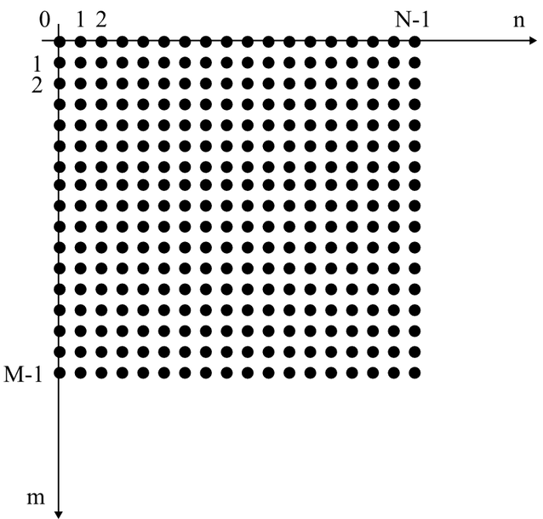




WHAT: IMMAGINE
🖼️ Un’immagine è definita come una funzione
👀 Tenendo conto del campionamento spaziale che rende discreti gli intervalli di variazione delle due dimensioni dell’immagine, x e y, e assumendo che l’immagine continua sia approssimata mediante MxN campioni equispaziati lungo x e y, con:
FRANCESCO BALASSONE, M63001645
LUCA PISANI, M63001627
A.A. 2023/2024
PROF. SSA LUISA D’AMORE
CALCOLO SCIENTIFICO PER L’INNOVAZIONE TECNOLOGICA

Slide 5
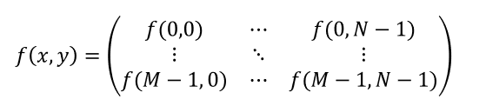
WHAT: IMMAGINE
👾 Il singolo elemento della matrice viene chiamato pixel. Pertanto un'immagine digitale monocromatica è una matrice f(x,y) di valori discreti di intensità luminosa (livelli di grigio), mentre le immagini a colori sono definite da una triade di valori per i canali rosso, verde e blu (RGB) 🔴 🟢 🔵
FRANCESCO BALASSONE, M63001645
LUCA PISANI, M63001627
A.A. 2023/2024
PROF. SSA LUISA D’AMORE
CALCOLO SCIENTIFICO PER L’INNOVAZIONE TECNOLOGICA

Slide 6
WHY?
🤔
🧩Immaginando di dover analizzare un'immagine complessa, ricca di dettagli e informazioni, la segmentazione ci permette di farlo scomponendola in regioni o oggetti distinti, come un puzzle che rivela l'immagine finale solo dopo averne unito i pezzi.
❓Ma qual è il suo vero potere? Isolare ciò che conta. Separando le regioni di interesse dal resto dell'immagine, otteniamo una rappresentazione più chiara e comprensibile, pronta per essere analizzata in profondità.
FRANCESCO BALASSONE, M63001645
LUCA PISANI, M63001627
A.A. 2023/2024
PROF. SSA LUISA D’AMORE
CALCOLO SCIENTIFICO PER L’INNOVAZIONE TECNOLOGICA

Slide 7

WHERE?
Le applicazioni della segmentazione sono molteplici:
👤 Dal riconoscimento facciale all'analisi medica: La segmentazione permette di identificare forme e modelli specifici, come volti o cellule tumorali, aprendo la strada a diagnosi precoci e sistemi di sicurezza all'avanguardia.
🚗 Dalla guida autonoma alla robotica: Automobili che "vedono" la strada e robot che interagiscono con l'ambiente circostante si basano sulla segmentazione per rilevare e interpretare oggetti, garantendo sicurezza ed efficienza.
FRANCESCO BALASSONE, M63001645
LUCA PISANI, M63001627
A.A. 2023/2024
PROF. SSA LUISA D’AMORE
CALCOLO SCIENTIFICO PER L’INNOVAZIONE TECNOLOGICA

Slide 8
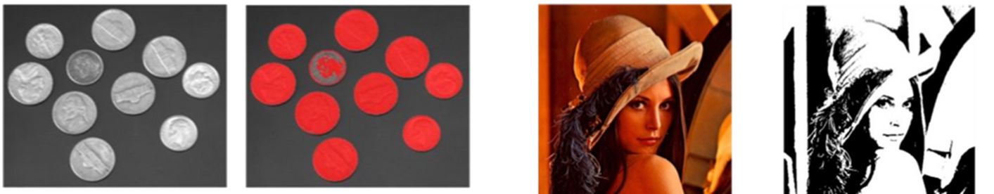
WHEN?
⏳Esistono diverse tecniche di segmentazione, ognuna con i suoi punti di forza:
Dalla semplice suddivisione in base al colore (soglia) al raggruppamento di pixel simili (regioni), fino all'identificazione dei bordi (contorni) e a metodi matematici più avanzati (level set!).
La scelta della tecnica più adatta dipende dal tipo di immagine e dall'obiettivo finale.
Spesso, la soluzione migliore consiste nel combinare diverse tecniche per ottenere una segmentazione su misura, precisa e affidabile.
FRANCESCO BALASSONE, M63001645
LUCA PISANI, M63001627
A.A. 2023/2024
PROF. SSA LUISA D’AMORE
CALCOLO SCIENTIFICO PER L’INNOVAZIONE TECNOLOGICA

Slide 9

LA “SESTA W“
HOW?

Slide 10
HOW? I METODI DI SEGMENTAZIONE
1️⃣ Metodi basati sulla soglia (Thresholding)
Si sceglie un valore di soglia e si assegnano i pixel con intensità superiore alla soglia a un gruppo e quelli inferiori a un altro.
2️⃣ Metodi basati sulle regioni (Region-based) o sui contorni (Edge-based)
Si parte da un insieme di pixel "seme" e si aggiungono i pixel adiacenti con caratteristiche simili oppure si rilevano i cambiamenti di intensità dell'immagine per identificare i bordi.
3️⃣ Metodi di clustering
Si raggruppano i pixel in base alla loro somiglianza in uno spazio di feature multidimensionale (es. colore, texture, posizione).
FRANCESCO BALASSONE, M63001645
LUCA PISANI, M63001627
A.A. 2023/2024
PROF. SSA LUISA D’AMORE
CALCOLO SCIENTIFICO PER L’INNOVAZIONE TECNOLOGICA

Slide 11
HOW? I METODI DI SEGMENTAZIONE
4️⃣ Metodi variazionali e Level Set
Si rappresenta il contorno dell'oggetto come una curva o una superficie che evolve nel tempo per minimizzare una certa energia.
5️⃣ Metodi di apprendimento automatico (Machine Learning)
Si utilizzano algoritmi di apprendimento automatico per addestrare un modello a riconoscere e segmentare gli oggetti di interesse.
FRANCESCO BALASSONE, M63001645
LUCA PISANI, M63001627
A.A. 2023/2024
PROF. SSA LUISA D’AMORE
CALCOLO SCIENTIFICO PER L’INNOVAZIONE TECNOLOGICA

Slide 12

PDE
💡Le equazioni differenziali alle derivate parziali (PDE) sono strumenti matematici che descrivono il comportamento di una funzione incognita che dipende da diverse variabili indipendenti. Diversamente dalle equazioni differenziali ordinarie, che considerano solo una variabile, le PDE gestiscono sistemi multidimensionali dove la funzione varia, ad esempio, nello spazio e nel tempo. La funzione incognita, spesso indicata come
rappresenta una grandezza fisica come temperatura, pressione o velocità, e le sue derivate parziali esprimono come questa grandezza cambia rispetto a ciascuna variabile indipendente. Le PDE sono essenziali per modellare un'ampia varietà di fenomeni, tra cui la diffusione del calore, la propagazione delle onde, il flusso dei fluidi e molti altri processi fisici e ingegneristici.
FRANCESCO BALASSONE, M63001645
LUCA PISANI, M63001627
A.A. 2023/2024
PROF. SSA LUISA D’AMORE
CALCOLO SCIENTIFICO PER L’INNOVAZIONE TECNOLOGICA

Slide 13
CONTORNI ATTIVI: TIPI DI CONTORNO
🎞️ Grazie alla capacità di adattare in modo iterativo una curva ad un’una immagine,
i modelli basati su contorni attivi sono molto popolari.
Essi non sono altro che regioni/bordi crescenti che tendono ad identificare oggetti all’interno di un’immagine.
Il tutto parte da una curva in grado di espandersi o contrarsi fino a toccare uno dei bordi degli oggetti da segmentare.​
↪️ Il movimento della curva può essere:
geometrico/continuo/implicito.
parametrico/poligonale/esplicito
FRANCESCO BALASSONE, M63001645
LUCA PISANI, M63001627
A.A. 2023/2024
PROF. SSA LUISA D’AMORE
CALCOLO SCIENTIFICO PER L’INNOVAZIONE TECNOLOGICA

Slide 14
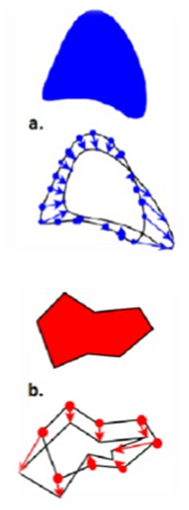
MOVIMENTO DELLA CURVA
📐CONTORNI GEOMETRICI (IMPLICITI)
Sono topologicamente più flessibili in quanto spostano implicitamente la curva. Sono curve continue (figura a), definite con coefficienti di funzioni. I punti vengono campionati ad ogni iterazione.
🔢 CONTORNI PARAMETRICI (ESPLICITI)
A differenza dei contorni impliciti, si usa una sola equazione per valutare nuove variabili nodali per un singolo passo temporale. Sono curve di tipo poligonale (figura b) definite da vertici che si muovono ad ogni iterazione.
FRANCESCO BALASSONE, M63001645
LUCA PISANI, M63001627
A.A. 2023/2024
PROF. SSA LUISA D’AMORE
CALCOLO SCIENTIFICO PER L’INNOVAZIONE TECNOLOGICA

Slide 15
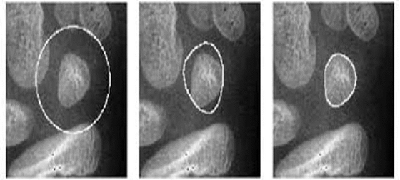
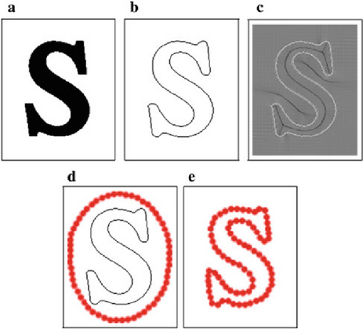
DARE LA CACCIA AI CONTORNI: SNAKE
🐍 Il metodo dei Contorni Attivi, noto anche come Snake, rappresenta una pietra miliare nella segmentazione delle immagini grazie all'introduzione del concetto di contorno esplicito a minimizzazione dell'energia.
Immaginiamo un serpente flessibile che si adatta alla forma di un oggetto. Allo stesso modo, il metodo Snake modella il contorno come una serie di punti interconnessi, come le vertebre del serpente, che evolvono per aderire ai bordi degli oggetti nell'immagine.
FRANCESCO BALASSONE, M63001645
LUCA PISANI, M63001627
A.A. 2023/2024
PROF. SSA LUISA D’AMORE
CALCOLO SCIENTIFICO PER L’INNOVAZIONE TECNOLOGICA

Slide 16

DARE LA CACCIA AI CONTORNI: SNAKE
⚡️Questo processo dinamico è guidato da forze energetiche che agiscono sul contorno:
Energia interna: Come una molla, questa forza regola la forma del contorno, favorendo curve lisce e regolari. Controlla la sua rigidità ed elasticità, impedendogli di deformarsi eccessivamente.
Energia esterna: Questa forza, invece, attira il contorno verso i bordi degli oggetti nell'immagine, dove il gradiente di intensità è elevato. Garantisce che il contorno si adatti con precisione alla forma dell'oggetto.
FRANCESCO BALASSONE, M63001645
LUCA PISANI, M63001627
A.A. 2023/2024
PROF. SSA LUISA D’AMORE
CALCOLO SCIENTIFICO PER L’INNOVAZIONE TECNOLOGICA

Slide 17

DARE LA CACCIA AI CONTORNI: SNAKE
🫥L'interazione tra queste forze guida il contorno verso una posizione di minima energia, dove aderisce perfettamente ai bordi dell'oggetto, segmentandolo efficacemente dal resto dell'immagine.
In sintesi, il metodo Snake offre un approccio intuitivo e potente per la segmentazione, aprendo la strada a numerose applicazioni in diversi ambiti, dalla medicina all'industria.
FRANCESCO BALASSONE, M63001645
LUCA PISANI, M63001627
A.A. 2023/2024
PROF. SSA LUISA D’AMORE
CALCOLO SCIENTIFICO PER L’INNOVAZIONE TECNOLOGICA

Slide 18
⚠️ ATTENZIONE! SNAKE HA DEI DIFETTI
🏗️ Complessità strutturale:
Difficoltà con forme complesse: Se l'oggetto da segmentare presenta diverse curve concatenate o si divide in più parti, il contorno fatica ad adattarsi correttamente, portando a una segmentazione imprecisa.
🏁 Dipendenza dall'inizializzazione:
Posizionamento iniziale critico: La convergenza del contorno verso la soluzione ottimale dipende fortemente dalla sua posizione iniziale. Un'inizializzazione errata può portare a risultati insoddisfacenti, con il contorno che si "aggrappa" a bordi sbagliati.
FRANCESCO BALASSONE, M63001645
LUCA PISANI, M63001627
A.A. 2023/2024
PROF. SSA LUISA D’AMORE
CALCOLO SCIENTIFICO PER L’INNOVAZIONE TECNOLOGICA

Slide 19
⚠️ ATTENZIONE! SNAKE HA DEI DIFETTI
🎧 Sensibilità al rumore:
Il rumore presente nell'immagine può confondere il contorno, attirandolo verso falsi bordi e compromettendo la precisione della segmentazione. Una pre-elaborazione dell'immagine per ridurre il rumore è spesso necessaria.
❌ Limiti di applicabilità:
Dipendenza dai bordi: Il metodo Snake si basa principalmente sulla rilevazione dei bordi, rendendolo poco efficace in situazioni in cui i bordi sono deboli, ambigui o assenti.
Difficoltà di integrazione: L'approccio basato sui contorni rende difficile integrare informazioni aggiuntive, come colore o movimento, per migliorare la segmentazione.
FRANCESCO BALASSONE, M63001645
LUCA PISANI, M63001627
A.A. 2023/2024
PROF. SSA LUISA D’AMORE
CALCOLO SCIENTIFICO PER L’INNOVAZIONE TECNOLOGICA

Slide 20
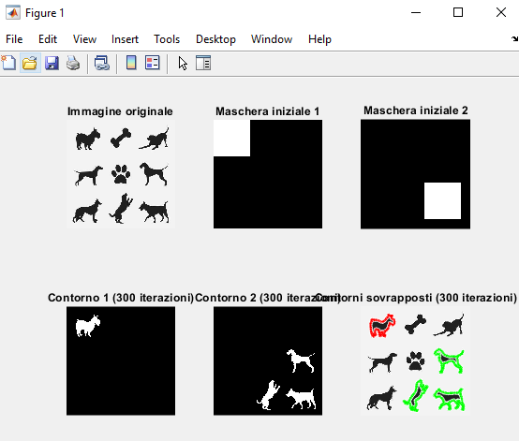
IL METODO SNAKE DI ACTIVE CONTOURING HA DEI DIFETTI
FRANCESCO BALASSONE, M63001645
LUCA PISANI, M63001627
A.A. 2023/2024
PROF. SSA LUISA D’AMORE
CALCOLO SCIENTIFICO PER L’INNOVAZIONE TECNOLOGICA

Slide 21
OLTRE I CONTORNI: LEVEL SET
🌊Immaginiamo di voler tracciare l'evoluzione di un fronte d'onda che si propaga in un mezzo. Il metodo Level Set ci offre un approccio elegante e versatile per affrontare questo tipo di problema, superando i limiti dei metodi tradizionali basati sulla parametrizzazione esplicita del contorno.
L'idea chiave è semplice ma potente: invece di descrivere direttamente la frontiera, il metodo Level Set la rappresenta implicitamente come l'insieme di punti in cui una funzione scalare, detta "Level Set Function" (LSF), assume un valore specifico, tipicamente zero.
Immaginiamo questa funzione come un paesaggio tridimensionale: la frontiera che vogliamo tracciare corrisponde alla linea di quota zero, come se fosse la linea di costa che separa la terraferma dal mare.
FRANCESCO BALASSONE, M63001645
LUCA PISANI, M63001627
A.A. 2023/2024
PROF. SSA LUISA D’AMORE
CALCOLO SCIENTIFICO PER L’INNOVAZIONE TECNOLOGICA

Slide 22
OLTRE I CONTORNI: LEVEL SET
✅ Questo approccio offre numerosi vantaggi:
Flessibilità: La frontiera può cambiare forma, dividersi o fondersi senza dover gestire complessi cambiamenti topologici.
Robustezza: Il metodo è poco sensibile al rumore e può gestire frontiere con discontinuità o spigoli vivi.
Efficienza: L'evoluzione della frontiera è governata da un'equazione differenziale che può essere risolta numericamente in modo efficiente.
In sintesi, il metodo Level Set fornisce uno strumento matematico potente e versatile per descrivere e tracciare l'evoluzione di frontiere e superfici in diverse applicazioni, dalla fisica all'elaborazione delle immagini, dalla computer grafica alla fluidodinamica.
FRANCESCO BALASSONE, M63001645
LUCA PISANI, M63001627
A.A. 2023/2024
PROF. SSA LUISA D’AMORE
CALCOLO SCIENTIFICO PER L’INNOVAZIONE TECNOLOGICA

Slide 23

OLTRE I CONTORNI: LEVEL SET
🔖 La funzione di livello può essere definita come
Questa equazione, che governa il cambiamento di φ(x, t) nel tempo, ci permette di calcolare la posizione della frontiera in qualsiasi istante, semplicemente identificando i punti in cui φ(x, t) = 0.
Invece di inseguire la frontiera punto per punto, il metodo Level Set la lascia emergere naturalmente dall'evoluzione della sua funzione di livello, offrendo un approccio elegante ed efficiente per affrontare problemi complessi di propagazione e deformazione.
FRANCESCO BALASSONE, M63001645
LUCA PISANI, M63001627
A.A. 2023/2024
PROF. SSA LUISA D’AMORE
CALCOLO SCIENTIFICO PER L’INNOVAZIONE TECNOLOGICA

Slide 24
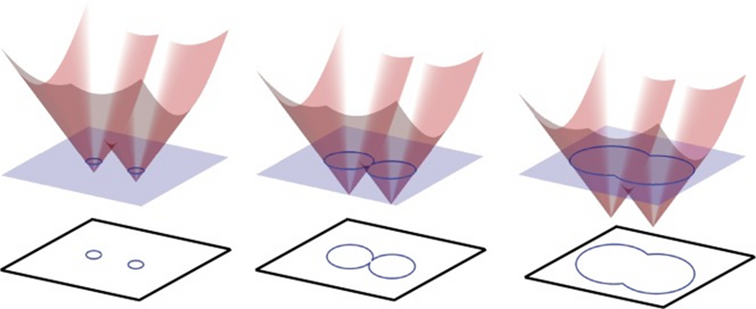
OLTRE I CONTORNI: LEVEL SET
🙂‍↕️ Il vantaggio principale? È possibile descrivere sia la propagazione che la deformazione della frontiera con un unico strumento matematico: un'equazione alle derivate parziali (PDE), detta anche equazione Euleriana.
FRANCESCO BALASSONE, M63001645
LUCA PISANI, M63001627
A.A. 2023/2024
PROF. SSA LUISA D’AMORE
CALCOLO SCIENTIFICO PER L’INNOVAZIONE TECNOLOGICA

Slide 25
APPROCCIO LAGRANGIANO
🕵️‍♂️ Per analizzare il movimento di un fronte che si propaga con velocità perpendicolare alla sua forma, influenzata dalla curvatura, è necessario descriverne la geometria in ogni istante.
Si immagini il fronte come una curva semplice e chiusa, che cambia forma nel tempo.
Curva semplice: ∀t ∈ R,∀q1, q2 ∈ I se Γ(q1, t) = Γ(q2, t) alloraq1 = q2
Curva chiusa: Γ(0, t)= Γ(1, t)∀t ∈ R
Si definisce il sostegno di tale curva come:
Sostegno della curva ad un certo tempo t: Γ(t):= {Γ(q, t) ┤| q∈I}
🎯L'obiettivo è catturare una parametrizzazione del fronte, tenendo conto della sua velocità di propagazione, della sua forma e dell'influenza della curvatura sulla sua evoluzione.
FRANCESCO BALASSONE, M63001645
LUCA PISANI, M63001627
A.A. 2023/2024
PROF. SSA LUISA D’AMORE
CALCOLO SCIENTIFICO PER L’INNOVAZIONE TECNOLOGICA

Slide 26
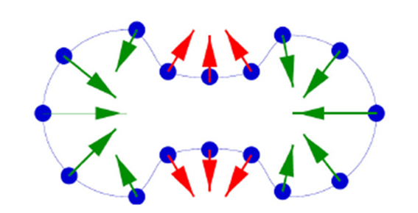
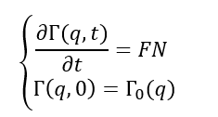
APPROCCIO LAGRANGIANO
😮Le caratteristiche e i vincoli imposti al movimento del fronte, come la sua natura di curva semplice e chiusa e la dipendenza della velocità dalla curvatura, vengono tradotti in un'equazione matematica specifica. Questa equazione, di tipo differenziale ordinario, è definita "lagrangiana dell'evoluzione del fronte" e descrive in termini matematici rigorosi come la parametrizzazione del fronte cambia nel tempo, catturando la sua evoluzione dinamica.
FRANCESCO BALASSONE, M63001645
LUCA PISANI, M63001627
A.A. 2023/2024
PROF. SSA LUISA D’AMORE
CALCOLO SCIENTIFICO PER L’INNOVAZIONE TECNOLOGICA

Slide 27
APPROCCIO LAGRANGIANO
👨‍💻Quando si implementa numericamente questo metodo, occorre suddividere il dominio in intervalli ai quali corrisponderanno dei punti sulla curva.
Tali punti prendono il nome di marker points e saranno interpolati ad ogni passo dell'evoluzione per ottenere la forma del fronte desiderato.
FRANCESCO BALASSONE, M63001645
LUCA PISANI, M63001627
A.A. 2023/2024
PROF. SSA LUISA D’AMORE
CALCOLO SCIENTIFICO PER L’INNOVAZIONE TECNOLOGICA

Slide 28
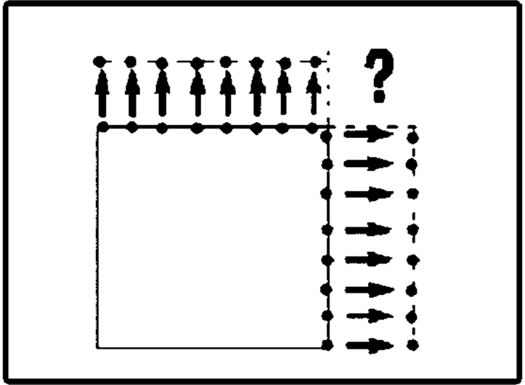
ALCUNE CONSIDERAZIONI...
😢Tuttavia, quando ci si trova di fronte a fronti spigolosi, come mostrato nell'immagine, questo approccio rivela la propria inefficacia...
Il metodo di rappresentazione esplicita del fronte, pur essendo intuitivo, si scontra con diverse limitazioni intrinseche...
FRANCESCO BALASSONE, M63001645
LUCA PISANI, M63001627
A.A. 2023/2024
PROF. SSA LUISA D’AMORE
CALCOLO SCIENTIFICO PER L’INNOVAZIONE TECNOLOGICA

Slide 29
ALCUNE CONSIDERAZIONI...
➗ Difficoltà matematiche: La presenza di spigoli e discontinuità nella forma del fronte rende complessa la sua descrizione matematica, soprattutto in prossimità di questi punti singolari.
🤨Ambiguità nella parametrizzazione: Esistono diverse modalità per "etichettare" i punti del fronte, e ogni scelta può portare a una soluzione differente, creando ambiguità nell'interpretazione dei risultati.
👎Gestione complessa dell'evoluzione: L'approccio basato sulla parametrizzazione fatica a gestire in modo efficiente situazioni in cui il fronte cambia forma drasticamente, ad esempio dividendosi in più parti o fondendosi con altre.
FRANCESCO BALASSONE, M63001645
LUCA PISANI, M63001627
A.A. 2023/2024
PROF. SSA LUISA D’AMORE
CALCOLO SCIENTIFICO PER L’INNOVAZIONE TECNOLOGICA

Slide 30
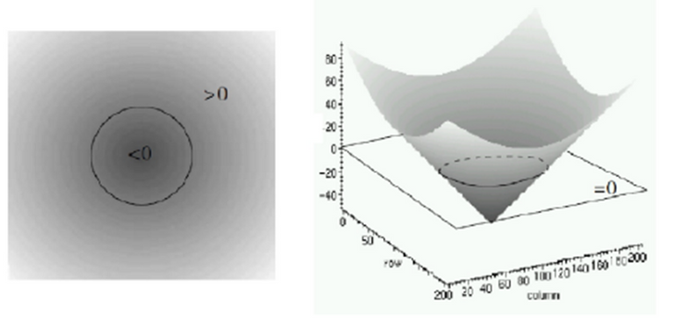
APPROCCIO EULERIANO
🐠Osher e Sethian hanno rivoluzionato il modo di studiare il movimento dei fronti introducendo un cambio di prospettiva radicale. Invece di utilizzare una descrizione esplicita e diretta, hanno proposto una rappresentazione implicita, nota come formulazione Euleriana. Il metodo di Osher e Sethian rappresenta il fronte come l'insieme di punti in cui una funzione di dimensione superiore assume un valore costante, tipicamente zero. Questa funzione, detta "funzione di livello", funge da "mare matematico" in cui il fronte è immerso come una linea di costa.
FRANCESCO BALASSONE, M63001645
LUCA PISANI, M63001627
A.A. 2023/2024
PROF. SSA LUISA D’AMORE
CALCOLO SCIENTIFICO PER L’INNOVAZIONE TECNOLOGICA

Slide 31
APPROCCIO EULERIANO
👍Si consideri una regione connessa Ω ⊂ R^2 e una curva Γ con sostegno in Ω.
Si sceglie una funzione Φ(x,t) :ΩxR^+→R, detta level set function (LSF), caratterizzata a dal fatto di avere, ad ogni istante dell'evoluzione, l'insieme di livello zero coincidente con la curva che descrive il fronte a quell'istante di tempo, cioè tale che Φ(Γ(q,t), t)=0 ∀q∈I , ∀t∈R^+
FRANCESCO BALASSONE, M63001645
LUCA PISANI, M63001627
A.A. 2023/2024
PROF. SSA LUISA D’AMORE
CALCOLO SCIENTIFICO PER L’INNOVAZIONE TECNOLOGICA

Slide 32
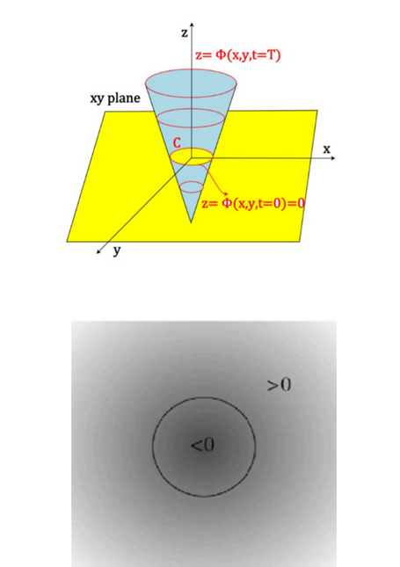
APPROCCIO EULERIANO
⭕️Si consideri una circonferenza di raggio r centrata nello zero che si vuole rappresentare come insieme di livello zero di una funzione da R2 a R. Si puó scegliere come LSF la funzione che esprime la distanza di un punto del piano dalla circonferenza.
Questa funzione assumerà valore zero in corrispondenza dei punti appartenenti alla circonferenza, poiché chiaramente i punti che appartengono alla circonferenza sono a distanza zero dalla circonferenza stessa;
FRANCESCO BALASSONE, M63001645
LUCA PISANI, M63001627
A.A. 2023/2024
PROF. SSA LUISA D’AMORE
CALCOLO SCIENTIFICO PER L’INNOVAZIONE TECNOLOGICA

Slide 33
APPROCCIO EULERIANO
➕Per convenzione si assegna segno positivo ai valori della distanza dei punti all'esterno della circonferenza e negativo a quelli all'interno.
Si ottiene così una caratterizzazione delle aree del piano tramite l’analisi della positività della funzione.
FRANCESCO BALASSONE, M63001645
LUCA PISANI, M63001627
A.A. 2023/2024
PROF. SSA LUISA D’AMORE
CALCOLO SCIENTIFICO PER L’INNOVAZIONE TECNOLOGICA

Slide 34
APPROCCIO EULERIANO
👨‍🎓Per descrivere correttamente l’evoluzione della curva deve essere soddisfatta la seguente condizione :
Φ(Γ(q, t), t) = 0 ∀t ∈R
•Se Φ risulta sufficientemente regolare, derivando rispetto a t, otterremo:
((∂Φ(Γ(q,t),t)= 0 ))/∂t=0
•Usando la regola della catena, si ottiene:
∂Φ/∂t+∇Φ ∂Γ(q,t)/∂t=0
•Sostituendo i valori si ha la cosí detta level set equation:
∂Φ/∂t+∇Φ∗FN=0
FRANCESCO BALASSONE, M63001645
LUCA PISANI, M63001627
A.A. 2023/2024
PROF. SSA LUISA D’AMORE
CALCOLO SCIENTIFICO PER L’INNOVAZIONE TECNOLOGICA

Slide 35
APPROCCIO EULERIANO
👨‍🎓Esprimendo la normale N come:
N=-∇Φ/(|∇Φ|)
Otteniamo:
δΦ/δt-F|∇Φ|=0
Questo risultato è un'equazione alle derivate parziali, la Formulazione Euleriana dell'evoluzione del fronte, che descrive in modo implicito la propagazione dell'interfaccia.
Il problema di conoscere l'evoluzione del fronte nel tempo si è trasformato in un problema di risoluzione della PDE su tutto lo spazio.
FRANCESCO BALASSONE, M63001645
LUCA PISANI, M63001627
A.A. 2023/2024
PROF. SSA LUISA D’AMORE
CALCOLO SCIENTIFICO PER L’INNOVAZIONE TECNOLOGICA

Slide 36
ATTENZIONE ALLA REINIZIALIZZAZIONE
⚠️Per garantire un'evoluzione fluida e stabile del fronte, il metodo Level Set adotta una strategia di "manutenzione" costante della funzione di livello. Durante il processo iterativo, la funzione viene ripetutamente "rigenerata" per evitare la formazione di spigoli o irregolarità.
Ad ogni passo, il nuovo valore della funzione (al tempo t+1) viene calcolato a partire dal valore precedente (al tempo t), aggiungendo un termine correttivo che tiene conto sia della "pendenza" locale (gradiente) che della curvatura del fronte.
La curvatura gioca un ruolo cruciale: agisce come una sorta di "forza levigante", promuovendo forme armoniose e regolari. Tuttavia, per evitare che il fronte superi i confini dell'oggetto da rappresentare, la sua velocità di propagazione viene attentamente controllata, diminuendo gradualmente fino ad annullarsi in prossimità del bordo.
FRANCESCO BALASSONE, M63001645
LUCA PISANI, M63001627
A.A. 2023/2024
PROF. SSA LUISA D’AMORE
CALCOLO SCIENTIFICO PER L’INNOVAZIONE TECNOLOGICA

Slide 37
METODI DI REINIZIALIZZAZIONE
REINIZIALIZZAZIONE
BANALE
REINIZIALIZZAZIONE
AUTOMATICA
REINIZIALIZZAZIONE
MANUALE
🔷 Una qualsiasi forma geometrica semplice viene scelta come contorno iniziale in qualsiasi punto dell’immagine. Può portare ad una lunga convergenza, spesso anche verso l’oggetto sbagliato.
💪 Centri di divergenza, campo di forza e inizializzazione gradiente inverso di Poisson.
👋 L’utente inizializza manualmente il contorno o il punto interno. Più complicato per l'utente ma la propagazione risulta più veloce. Ciò si traduce in un abbassamento delle prestazioni poiché l’utente non riesce a visualizzare immagini ad alta dimensione.
FRANCESCO BALASSONE, M63001645
LUCA PISANI, M63001627
A.A. 2023/2024
PROF. SSA LUISA D’AMORE
CALCOLO SCIENTIFICO PER L’INNOVAZIONE TECNOLOGICA

Slide 38
LEVEL SET: PRO E CONTRO
PROS:
Possibilità di automatizzare l’intero processo e non necessitá di parametrizzazion di contorno
01
Sensibilità al rumore minore rispetto al modello snake;
04
02
Facilmente estensibile a dimensioni maggiori;
✅
03
Semplicità di applicazione anche in casi di cambi di topologia.
FRANCESCO BALASSONE, M63001645
LUCA PISANI, M63001627
A.A. 2023/2024
PROF. SSA LUISA D’AMORE
CALCOLO SCIENTIFICO PER L’INNOVAZIONE TECNOLOGICA

Slide 39
LEVEL SET: PRO E CONTRO
CONS:
01
Costo computazionale: calcoli aggiuntivi per la reinizializzazione.
02
Precisione non garantita: dipende dal metodo di reinizializzazione.
❌
03
Instabilità numerica: oscillazioni o comportamenti anomali
FRANCESCO BALASSONE, M63001645
LUCA PISANI, M63001627
A.A. 2023/2024
PROF. SSA LUISA D’AMORE
CALCOLO SCIENTIFICO PER L’INNOVAZIONE TECNOLOGICA

Slide 40
ESPERIMENTI IN MATLAB!
Requisiti:
Image Processing Toolbox
Statistics and Machine Learning Toolbox
Deep Learning Toolbox

Slide 41

K-MEANS

Slide 42
K-MEANS
🐶Metodo di segmentazione basato su un processo che effettua la stima della soglia mediante un processo iterativo, capace di adattarsi alla distribuzione dei dati (CLUSTERING).
Considera solo i valori di intensità dei pixel e dunque i dati memorizzati nella sequenza x(i) per i=1,…, N , dove N sono il numero di pixel presenti nell’immagine.
Con K indichiamo il numero di classi presenti nell’immagine.
Gli step di questo algoritmo sono:
Sogliatura: scegliamo T_1,T_2,…,T_(K-1) soglie, Che individuano C_1,C_2,…,C_(K-1) regioni.
Individuiamo y_1,y_2,…,y_K che indicano i valori rappresentativi di ogni regione.
Determiniamo nuove soglie come T=(y_K+y_(K+1))/2
Ripetiamo le operazioni precedenti fino a convergenza.
FRANCESCO BALASSONE, M63001645
LUCA PISANI, M63001627
A.A. 2023/2024
PROF. SSA LUISA D’AMORE
CALCOLO SCIENTIFICO PER L’INNOVAZIONE TECNOLOGICA

Slide 43
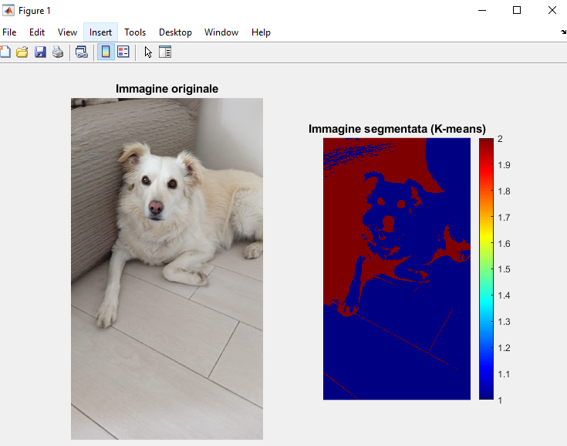
K-MEANS - DEMO
FRANCESCO BALASSONE, M63001645
LUCA PISANI, M63001627
A.A. 2023/2024
PROF. SSA LUISA D’AMORE
CALCOLO SCIENTIFICO PER L’INNOVAZIONE TECNOLOGICA

Slide 44
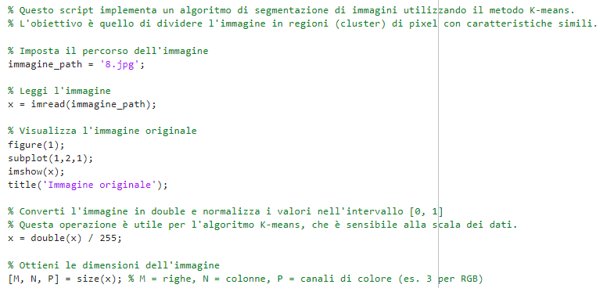
K-MEANS - IMPLEMENTAZIONE (1)
FRANCESCO BALASSONE, M63001645
LUCA PISANI, M63001627
A.A. 2023/2024
PROF. SSA LUISA D’AMORE
CALCOLO SCIENTIFICO PER L’INNOVAZIONE TECNOLOGICA

Slide 45
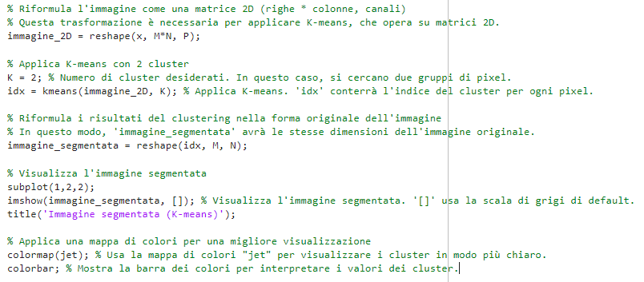
K-MEANS - IMPLEMENTAZIONE (2)
FRANCESCO BALASSONE, M63001645
LUCA PISANI, M63001627
A.A. 2023/2024
PROF. SSA LUISA D’AMORE
CALCOLO SCIENTIFICO PER L’INNOVAZIONE TECNOLOGICA

Slide 46
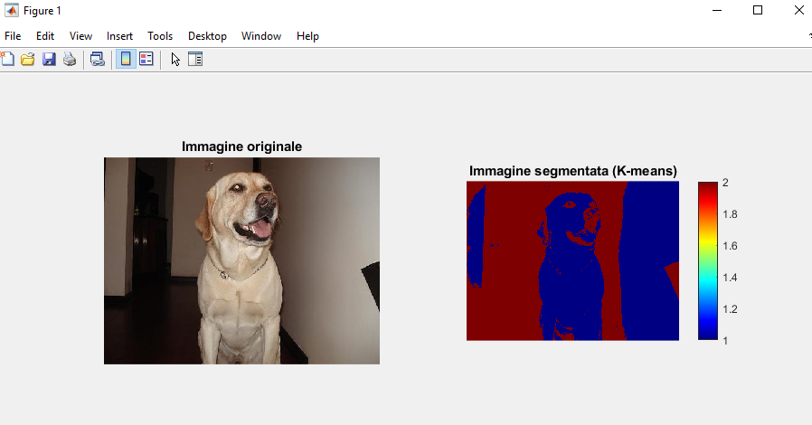
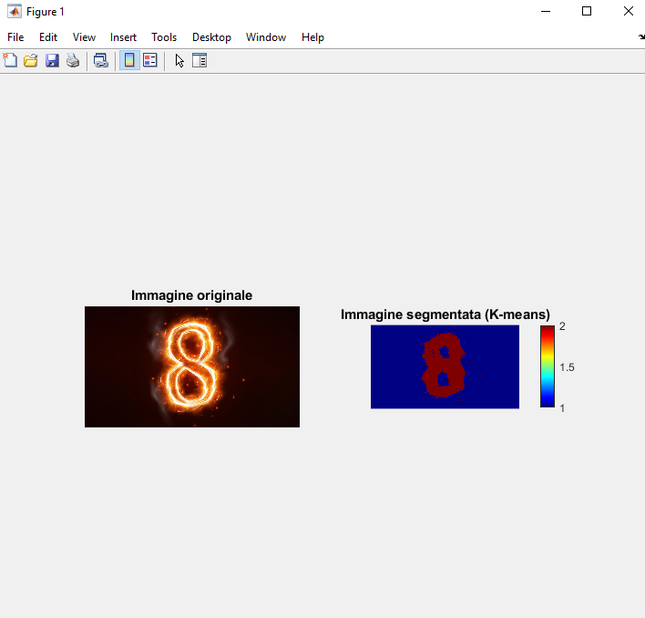
K-MEANS - RISULTATO SPERIMENTALE
FRANCESCO BALASSONE, M63001645
LUCA PISANI, M63001627
A.A. 2023/2024
PROF. SSA LUISA D’AMORE
CALCOLO SCIENTIFICO PER L’INNOVAZIONE TECNOLOGICA

Slide 47
SNAKE

Slide 48

SNAKE - IMMAGINE INIZIALE
FRANCESCO BALASSONE, M63001645
LUCA PISANI, M63001627
A.A. 2023/2024
PROF. SSA LUISA D’AMORE
CALCOLO SCIENTIFICO PER L’INNOVAZIONE TECNOLOGICA

Slide 49
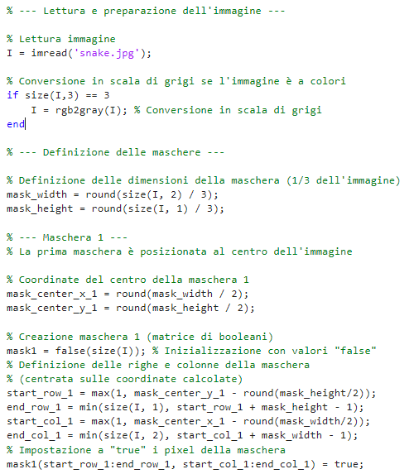
SNAKE - IMPLEMENTAZIONE (1)
FRANCESCO BALASSONE, M63001645
LUCA PISANI, M63001627
A.A. 2023/2024
PROF. SSA LUISA D’AMORE
CALCOLO SCIENTIFICO PER L’INNOVAZIONE TECNOLOGICA

Slide 50
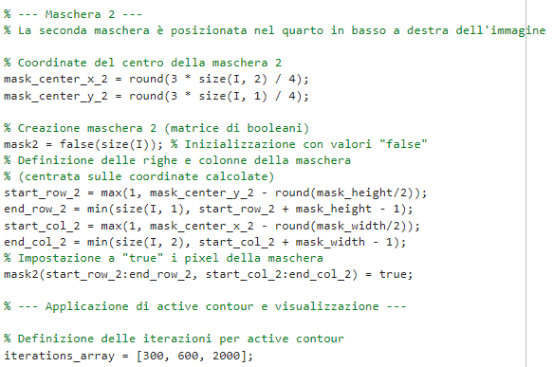
SNAKE - IMPLEMENTAZIONE (2)
FRANCESCO BALASSONE, M63001645
LUCA PISANI, M63001627
A.A. 2023/2024
PROF. SSA LUISA D’AMORE
CALCOLO SCIENTIFICO PER L’INNOVAZIONE TECNOLOGICA

Slide 51
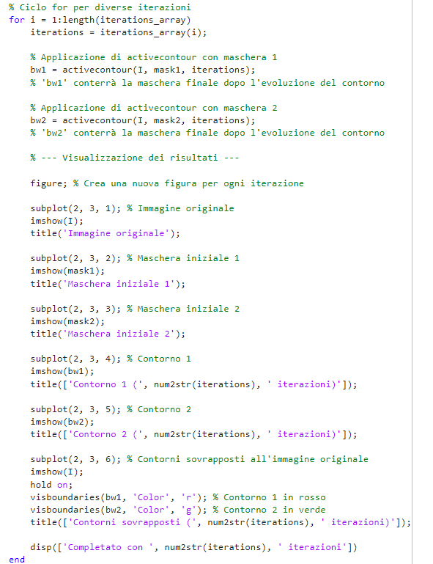
SNAKE - IMPLEMENTAZIONE (3)
FRANCESCO BALASSONE, M63001645
LUCA PISANI, M63001627
A.A. 2023/2024
PROF. SSA LUISA D’AMORE
CALCOLO SCIENTIFICO PER L’INNOVAZIONE TECNOLOGICA

Slide 52
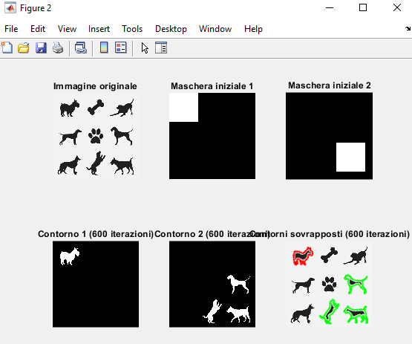

SNAKE - RISULTATI SPERIMENTALI
FRANCESCO BALASSONE, M63001645
LUCA PISANI, M63001627
A.A. 2023/2024
PROF. SSA LUISA D’AMORE
CALCOLO SCIENTIFICO PER L’INNOVAZIONE TECNOLOGICA

Slide 53

THRESHOLDING

Slide 54
THRESHOLDING
🧵Il metodo di segmentazione thresholding, o sogliatura, è uno degli approcci più semplici e intuitivi per dividere un'immagine in regioni distinte, in base all'intensità dei pixel.
Il metodo di thresholding si basa sulla scelta di un valore di soglia (threshold), che funge da spartiacque tra le diverse regioni dell'immagine. Tutti i pixel con un'intensità superiore alla soglia vengono assegnati a una regione, mentre quelli con un'intensità inferiore vengono assegnati a un'altra.
FRANCESCO BALASSONE, M63001645
LUCA PISANI, M63001627
A.A. 2023/2024
PROF. SSA LUISA D’AMORE
CALCOLO SCIENTIFICO PER L’INNOVAZIONE TECNOLOGICA

Slide 55
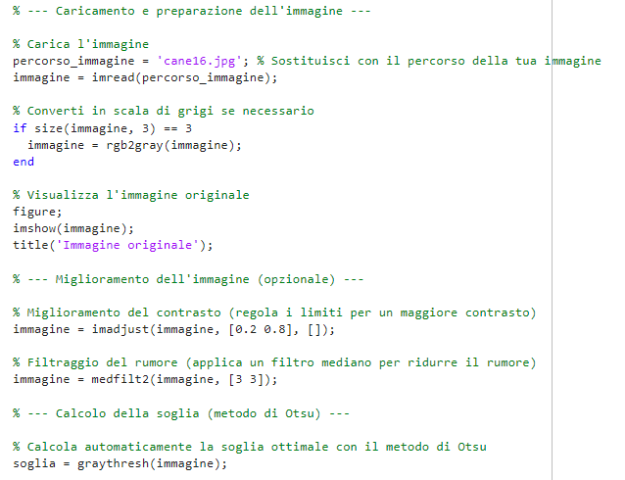
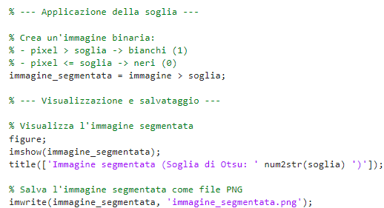
THRESHOLDING - IMPLEMENTAZIONE
FRANCESCO BALASSONE, M63001645
LUCA PISANI, M63001627
A.A. 2023/2024
PROF. SSA LUISA D’AMORE
CALCOLO SCIENTIFICO PER L’INNOVAZIONE TECNOLOGICA

Slide 56
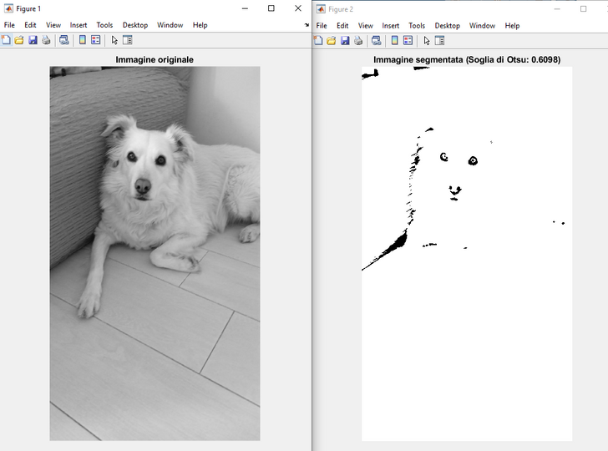
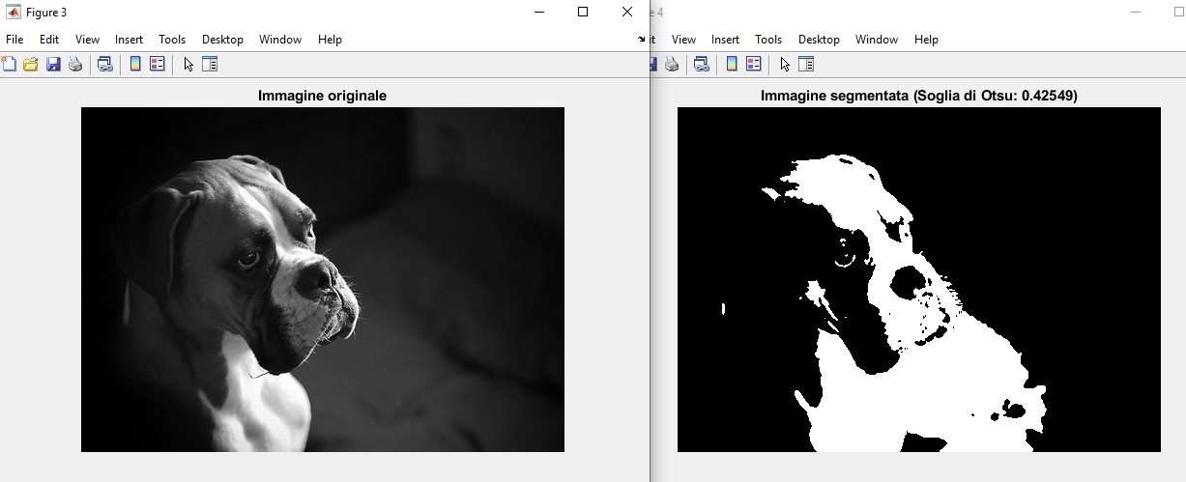
THRESHOLDING - RISULTATI SPERIMENTALI
FRANCESCO BALASSONE, M63001645
LUCA PISANI, M63001627
A.A. 2023/2024
PROF. SSA LUISA D’AMORE
CALCOLO SCIENTIFICO PER L’INNOVAZIONE TECNOLOGICA

Slide 57

RETE NEURALE

Slide 58
RETE NEURALE
🧠Si è deciso di implementare un semplice codice che classifichi i pixel in: "chiaro" e "scuro".
Questo é ovviamente la rappresentazione di un approccio estremamente semplicistico che potrebbe essere migliorato:
Aumentare le classi di output: Modificare la rete neurale per avere un neurone di output per ogni classe desiderata.
Utilizzare una funzione di attivazione softmax: Applicare la funzione softmax all'output della rete per ottenere una distribuzione di probabilità su tutte le classi.
FRANCESCO BALASSONE, M63001645
LUCA PISANI, M63001627
A.A. 2023/2024
PROF. SSA LUISA D’AMORE
CALCOLO SCIENTIFICO PER L’INNOVAZIONE TECNOLOGICA

Slide 59
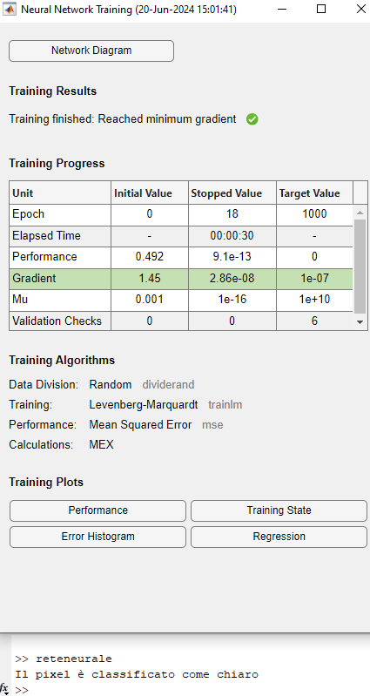
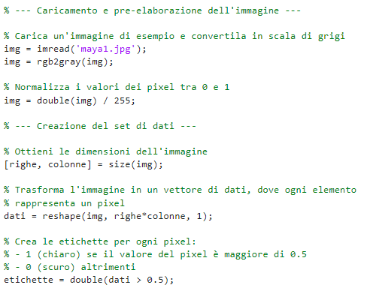
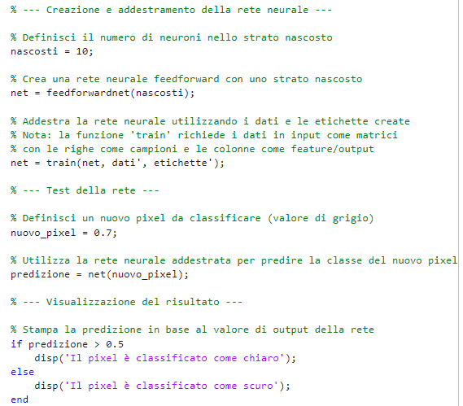
RETE NEURALE - CLASSIFICAZIONE PIXEL
FRANCESCO BALASSONE, M63001645
LUCA PISANI, M63001627
A.A. 2023/2024
PROF. SSA LUISA D’AMORE
CALCOLO SCIENTIFICO PER L’INNOVAZIONE TECNOLOGICA

Slide 60
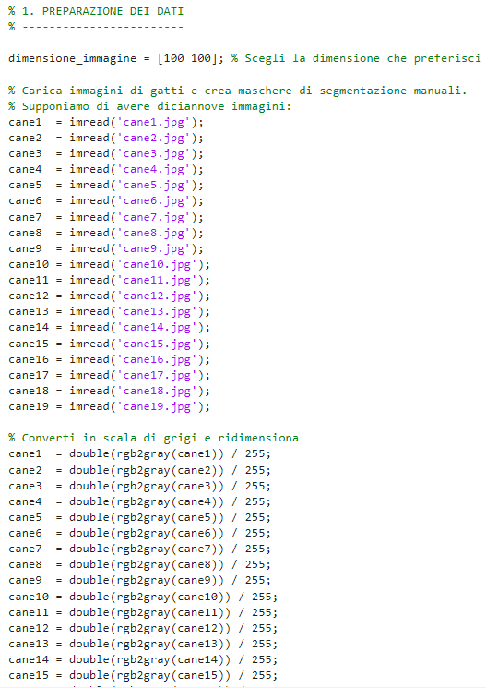
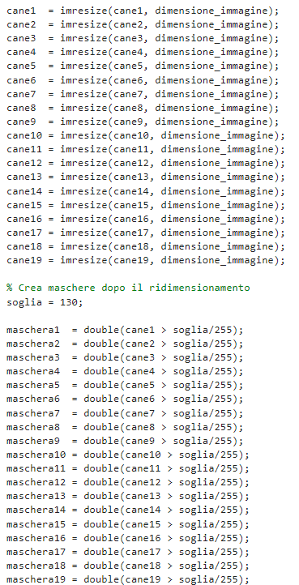
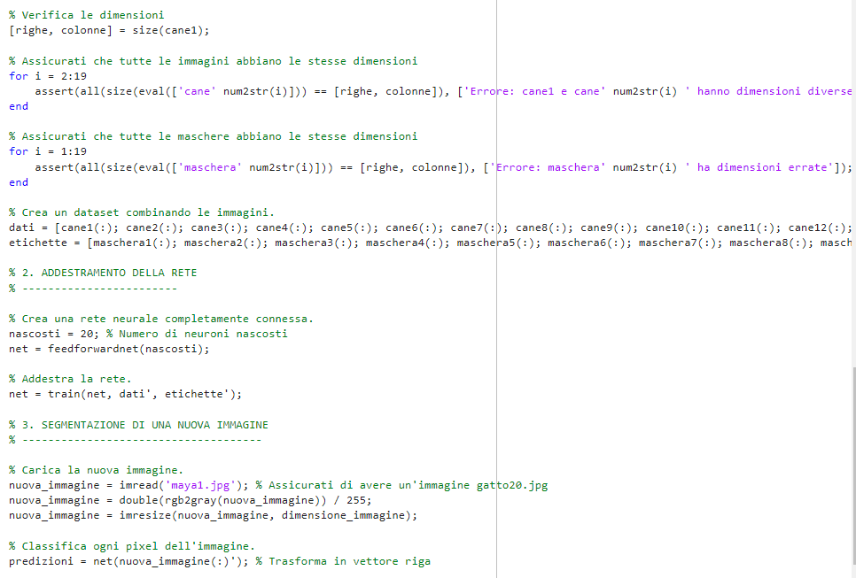
SEGMENTAZIONE CON MACHINE LEARNING
FRANCESCO BALASSONE, M63001645
LUCA PISANI, M63001627
A.A. 2023/2024
PROF. SSA LUISA D’AMORE
CALCOLO SCIENTIFICO PER L’INNOVAZIONE TECNOLOGICA

Slide 61
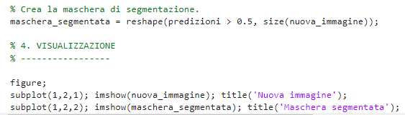
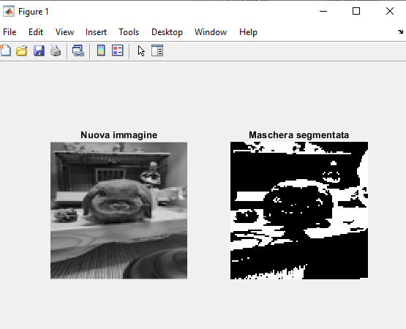
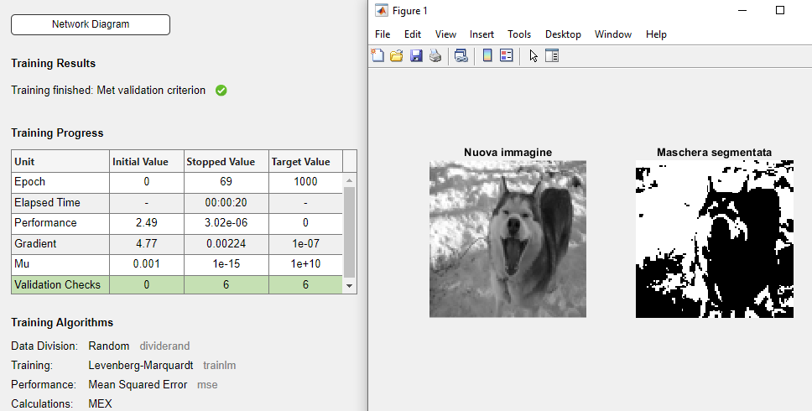
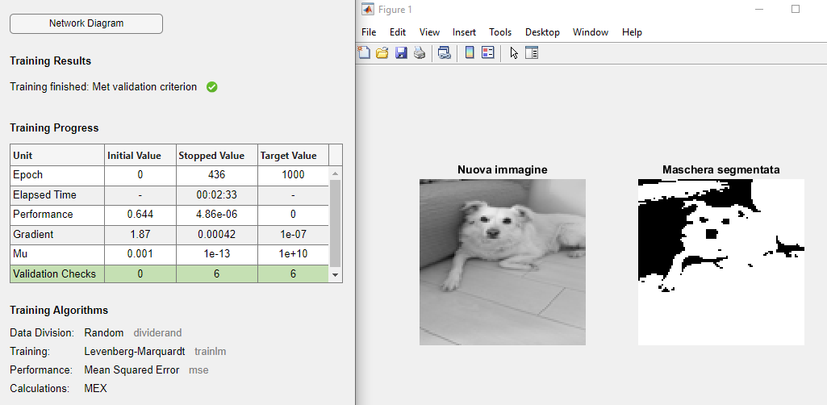
ATTENZIONE! È UN CONIGLIO!
ML - RISULTATI SPERIMENTALI
FRANCESCO BALASSONE, M63001645
LUCA PISANI, M63001627
A.A. 2023/2024
PROF. SSA LUISA D’AMORE
CALCOLO SCIENTIFICO PER L’INNOVAZIONE TECNOLOGICA

Slide 62
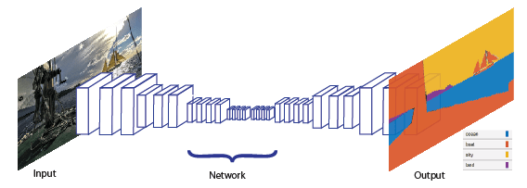
SEGMENTAZIONE SEMANTICA CON DL
FRANCESCO BALASSONE, M63001645
LUCA PISANI, M63001627
A.A. 2023/2024
PROF. SSA LUISA D’AMORE
CALCOLO SCIENTIFICO PER L’INNOVAZIONE TECNOLOGICA

Slide 63
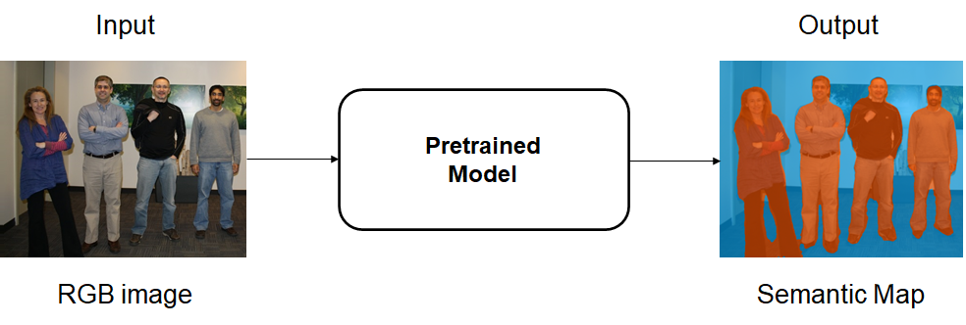
SEGMENTAZIONE SEMANTICA CON DL
FRANCESCO BALASSONE, M63001645
LUCA PISANI, M63001627
A.A. 2023/2024
PROF. SSA LUISA D’AMORE
CALCOLO SCIENTIFICO PER L’INNOVAZIONE TECNOLOGICA

Slide 64
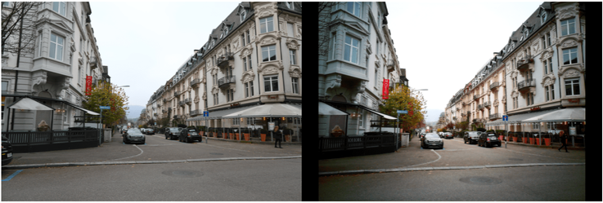
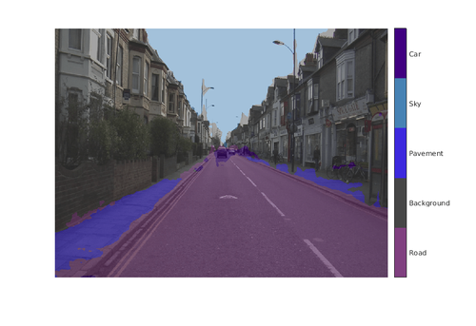
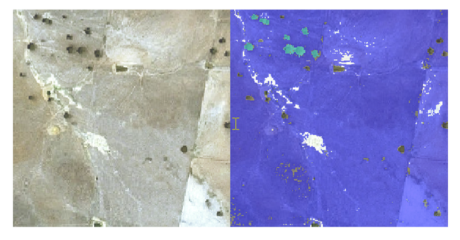
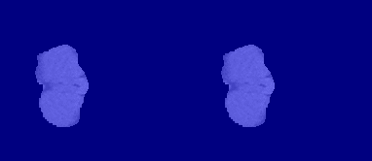
SEGMENTAZIONE SEMANTICA CON DL
FRANCESCO BALASSONE, M63001645
LUCA PISANI, M63001627
A.A. 2023/2024
PROF. SSA LUISA D’AMORE
CALCOLO SCIENTIFICO PER L’INNOVAZIONE TECNOLOGICA

Slide 65
👨‍💻👨‍💻
LEVEL SET

Slide 66


ACWE LEVEL SET
😎Active Contours Without Edges (ACWE) è una tecnica di segmentazione delle immagini che utilizza curve (chiamate "contorni attivi" o "insiemi di livello") che si evolvono per trovare i bordi degli oggetti in un'immagine. A differenza dei tradizionali modelli di contorni attivi, ACWE non si basa esclusivamente sui gradienti dell'immagine (bordi) per guidare il contorno
FRANCESCO BALASSONE, M63001645
LUCA PISANI, M63001627
A.A. 2023/2024
PROF. SSA LUISA D’AMORE
CALCOLO SCIENTIFICO PER L’INNOVAZIONE TECNOLOGICA

Slide 67
ACWE LEVEL SET
🎨 Rappresentazione dell'insieme di livello: Il contorno è rappresentato implicitamente come l'insieme di livello zero di una funzione di dimensione superiore chiamata funzione dell'insieme di livello (spesso indicata come φ(x, y)).
I valori di φ(x, y) < 0 in genere rappresentano la regione all'interno del contorno.
I valori di φ(x, y) > 0 rappresentano la regione all'esterno del contorno.
FRANCESCO BALASSONE, M63001645
LUCA PISANI, M63001627
A.A. 2023/2024
PROF. SSA LUISA D’AMORE
CALCOLO SCIENTIFICO PER L’INNOVAZIONE TECNOLOGICA

Slide 68
ACWE LEVEL SET
🔋Minimizzazione dell'energia: ACWE definisce un funzionale di energia che incorpora:
Termine dei dati: Misura quanto bene la posizione corrente del contorno si adatta ai dati dell'immagine. Considera la distribuzione dell'intensità all'interno e all'esterno del contorno, incoraggiando il contorno ad allinearsi con regioni di intensità simile.
Termine di regolarizzazione: Assicura che il contorno rimanga liscio ed evita forme irregolari. Questo termine di solito penalizza la lunghezza o la curvatura del contorno.
FRANCESCO BALASSONE, M63001645
LUCA PISANI, M63001627
A.A. 2023/2024
PROF. SSA LUISA D’AMORE
CALCOLO SCIENTIFICO PER L’INNOVAZIONE TECNOLOGICA

Slide 69
ACWE LEVEL SET
🐵Evoluzione del contorno: La funzione dell'insieme di livello viene evoluta iterativamente per minimizzare il funzionale di energia. Questa evoluzione è tipicamente guidata da un'equazione differenziale parziale (PDE), come l'equazione dell'insieme di livello. I termini dei dati e di regolarizzazione influenzano la direzione e la velocità del movimento del contorno.
FRANCESCO BALASSONE, M63001645
LUCA PISANI, M63001627
A.A. 2023/2024
PROF. SSA LUISA D’AMORE
CALCOLO SCIENTIFICO PER L’INNOVAZIONE TECNOLOGICA

Slide 70
ACWE vs SNAKE
🥊 ACWE è un metodo level set, mentre i Snake tradizionali no. Tuttavia, c'è un po' di sfumatura in questa distinzione.
I metodi level set, in generale, rappresentano una curva o una superficie in modo implicito come l'insieme di livello zero di una funzione di dimensione superiore (la funzione level set). Questa rappresentazione offre vantaggi nel gestire i cambiamenti topologici e nell'estensione a dimensioni superiori.
ACWE è un metodo level set perché usa proprio questa rappresentazione implicita del contorno tramite una funzione level set. L'evoluzione del contorno avviene aggiornando la funzione level set per minimizzare un funzionale di energia.
I Snake tradizionali (o "classici"), invece, rappresentano il contorno in modo esplicito come una serie di punti o parametri di una curva. L'evoluzione avviene spostando direttamente questi punti sotto l'influenza di forze interne (regolarità) ed esterne (immagine).
FRANCESCO BALASSONE, M63001645
LUCA PISANI, M63001627
A.A. 2023/2024
PROF. SSA LUISA D’AMORE
CALCOLO SCIENTIFICO PER L’INNOVAZIONE TECNOLOGICA

Slide 71


ACWE vs SNAKE
😌In sostanza:
Metodi Snake: Più semplici da implementare, ma possono avere difficoltà con i cambiamenti topologici e la sensibilità al rumore.
ACWE: Più complessi da implementare, ma più robusti al rumore, gestiscono i cambiamenti topologici in modo naturale e non richiedono un rilevamento esplicito dei bordi.
FRANCESCO BALASSONE, M63001645
LUCA PISANI, M63001627
A.A. 2023/2024
PROF. SSA LUISA D’AMORE
CALCOLO SCIENTIFICO PER L’INNOVAZIONE TECNOLOGICA

Slide 72
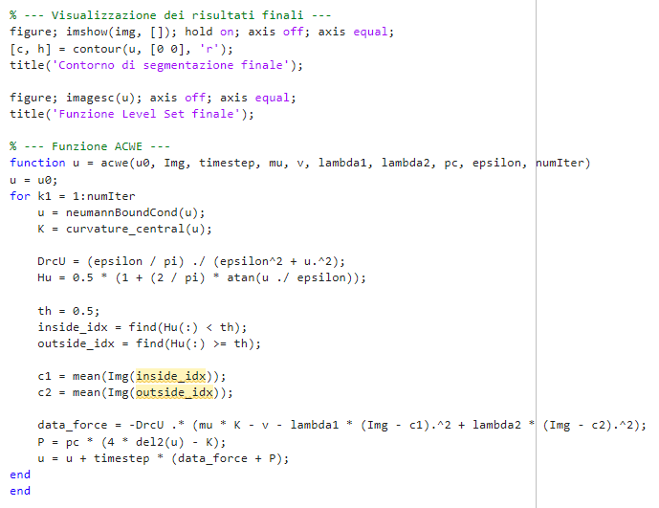
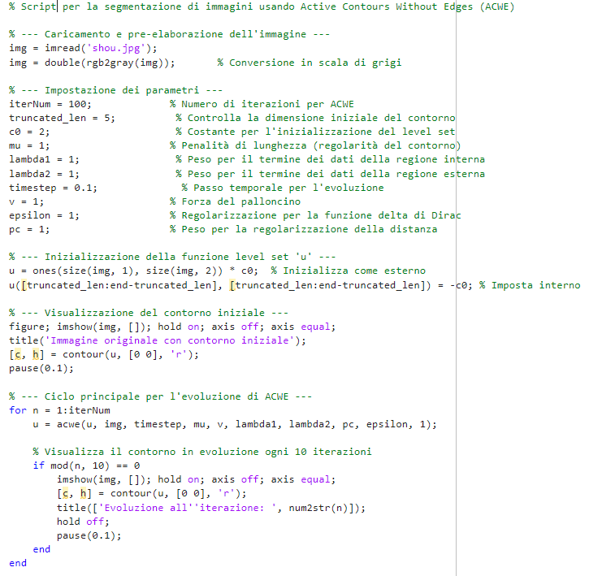
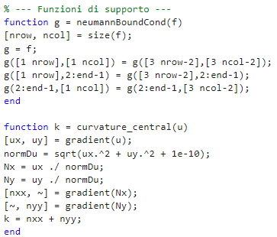
SEGMENTAZIONE CON LEVEL SET ACWE
FRANCESCO BALASSONE, M63001645
LUCA PISANI, M63001627
A.A. 2023/2024
PROF. SSA LUISA D’AMORE
CALCOLO SCIENTIFICO PER L’INNOVAZIONE TECNOLOGICA

Slide 73
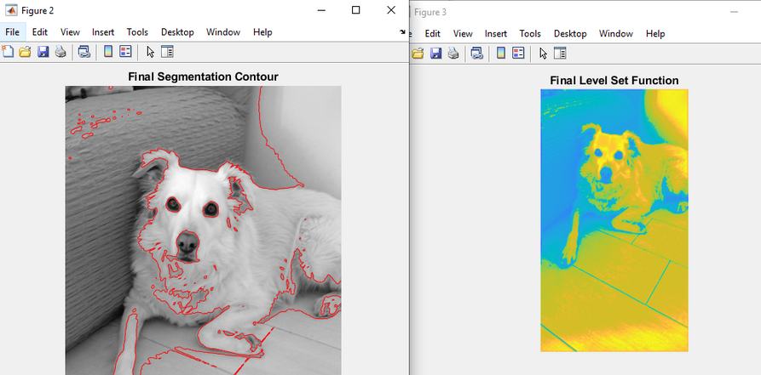
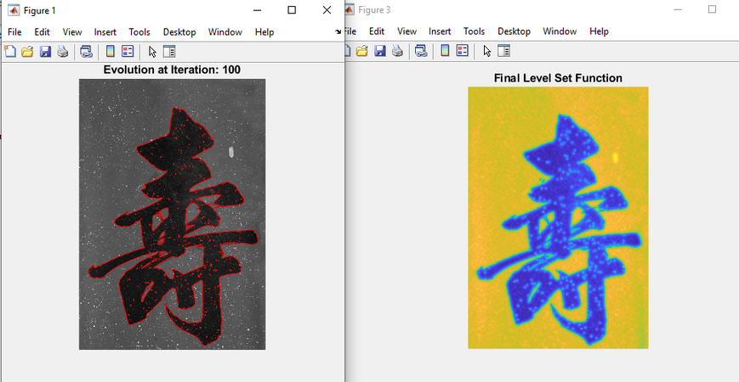
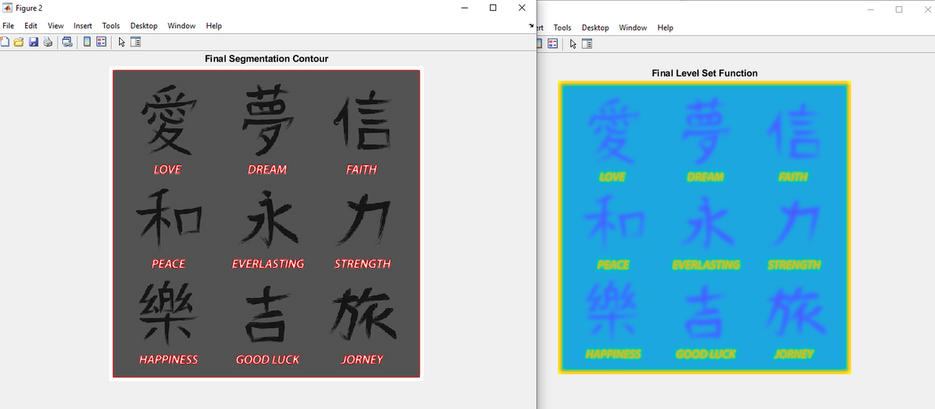
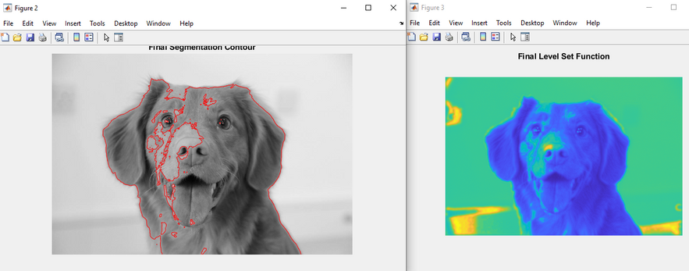
LEVEL SET ACWE - RISULTATI SPERIMENTALI
FRANCESCO BALASSONE, M63001645
LUCA PISANI, M63001627
A.A. 2023/2024
PROF. SSA LUISA D’AMORE
CALCOLO SCIENTIFICO PER L’INNOVAZIONE TECNOLOGICA

Slide 74
DRLSE LEVEL SET
😳Il metodo Level Set Evolution (LSE) è una tecnica consolidata per l'estrazione dei contorni (determinazione del bordo di un oggetto) e la segmentazione degli oggetti. Il principale ostacolo dell'LSE è la fase di re-inizializzazione. Questa fase deve essere implementata per eliminare le irregolarità del bordo estratto dell'oggetto (contorno). In pratica, la funzione Level Set deve essere periodicamente re-inizializzata secondo criteri basati sulla distanza. Tuttavia, l'implementazione ottimale della re-inizializzazione non è un problema teoricamente risolto, e nella pratica ingegneristica, questo può portare a errori significativi nei risultati. Si é implementata una nuova variante del metodo LSE, chiamata Distance Regularized LSE (DRLSE), che mantiene intrinsecamente la funzione Level Set senza la necessità di re-inizializzazione. Questo risultato si ottiene aggiungendo un nuovo termine, denominato "regolarizzazione della distanza".
FRANCESCO BALASSONE, M63001645
LUCA PISANI, M63001627
A.A. 2023/2024
PROF. SSA LUISA D’AMORE
CALCOLO SCIENTIFICO PER L’INNOVAZIONE TECNOLOGICA

Slide 75
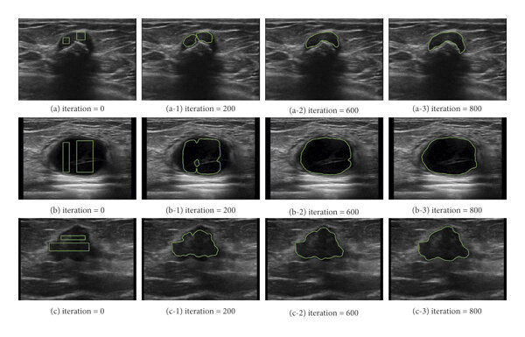
DRLSE LEVEL SET
FRANCESCO BALASSONE, M63001645
LUCA PISANI, M63001627
A.A. 2023/2024
PROF. SSA LUISA D’AMORE
CALCOLO SCIENTIFICO PER L’INNOVAZIONE TECNOLOGICA

Slide 76


SEGMENTAZIONE CON DRLSE
FRANCESCO BALASSONE, M63001645
LUCA PISANI, M63001627
A.A. 2023/2024
PROF. SSA LUISA D’AMORE
CALCOLO SCIENTIFICO PER L’INNOVAZIONE TECNOLOGICA

Slide 77


SEGMENTAZIONE CON DRLSE
FRANCESCO BALASSONE, M63001645
LUCA PISANI, M63001627
A.A. 2023/2024
PROF. SSA LUISA D’AMORE
CALCOLO SCIENTIFICO PER L’INNOVAZIONE TECNOLOGICA

Slide 78



SEGMENTAZIONE CON DRLSE - RISULTATI SPERIMENTALI
FRANCESCO BALASSONE, M63001645
LUCA PISANI, M63001627
A.A. 2023/2024
PROF. SSA LUISA D’AMORE
CALCOLO SCIENTIFICO PER L’INNOVAZIONE TECNOLOGICA

Slide 79
BIBLIOGRAFIA
A COMPARISON OF LEVEL SET MODELS IN IMAGE SEGMENTATION - ROUSHANAK RAHMAT , DAVID HARRIS-BIRTILL
IMAGE SEGMENTATION USING DEEP LEARNING: A SURVEY - SHERVIN MINAEE, YURI BOYKOV, FATIH PORIKLI, ANTONIO PLAZA, NASSER KEHTARNAVAZ, AND DEMETRI TERZOPOULOS
OSHER S, SETHIAN JA. FRONTS PROPAGATING WITH CURVATURE-DEPENDENT SPEED: ALGORITHMS BASED ON HAMILTON-JACOBI FORMULATIONS. JOURNAL OF COMPUTATIONAL PHYSICS. 1988 NOV 1;
KASS M, WITKIN A, TERZOPOULOS D. SNAKES: ACTIVE CONTOUR MODELS. INTERNATIONAL JOURNAL OF COMPUTER VISION. 1988 JAN 1;
IMAGE SEGMENTATION BASED ON LEVEL SET METHOD - XIN-JIANG1,2, RENJIE-ZHANG1 , SHENGDONG-NIE1
DISTANCE REGULARIZED LEVEL SET EVOLUTION AND ITS APPLICATION TO IMAGE SEGMENTATION - HTTPS://GITHUB.COM/BALCILAR/DRLSE-IMAGE-SEGMENTATION
SEMANTIC SEGMENTATION OF LARGE SATELLITE IMAGES - HTTPS://GITHUB.COM/MATLAB-DEEP-LEARNING/SATELLITE-IMAGE-SEMANTIC-SEGMENTATION
GETTING STARTED WITH SEMANTIC SEGMENTATION USING DEEP LEARNING - MATLAB MATHWORKS
IMAGE SEGMENTATION - MATLAB HTTPS://IT.MATHWORKS.COM/DISCOVERY/IMAGE-SEGMENTATION.HTML
T. CHAN AND L. VESE, “ACTIVE CONTOURS WITHOUT EDGES,” IEEE TRANS. IMAGE PROCESS., VOL. 10, NO. 2, PP. 266–277, FEB. 2001
MINIMIZAION OF REGION-SCALABLE FITTING ENERGY FOR IMAGE SEGMENTATION. IEEE TRANS. IMAGE PROCESSING, VOL. 17 (10), PP.1940-1949, 2008.BY LI CHUNMING ETC.

